Slide 1
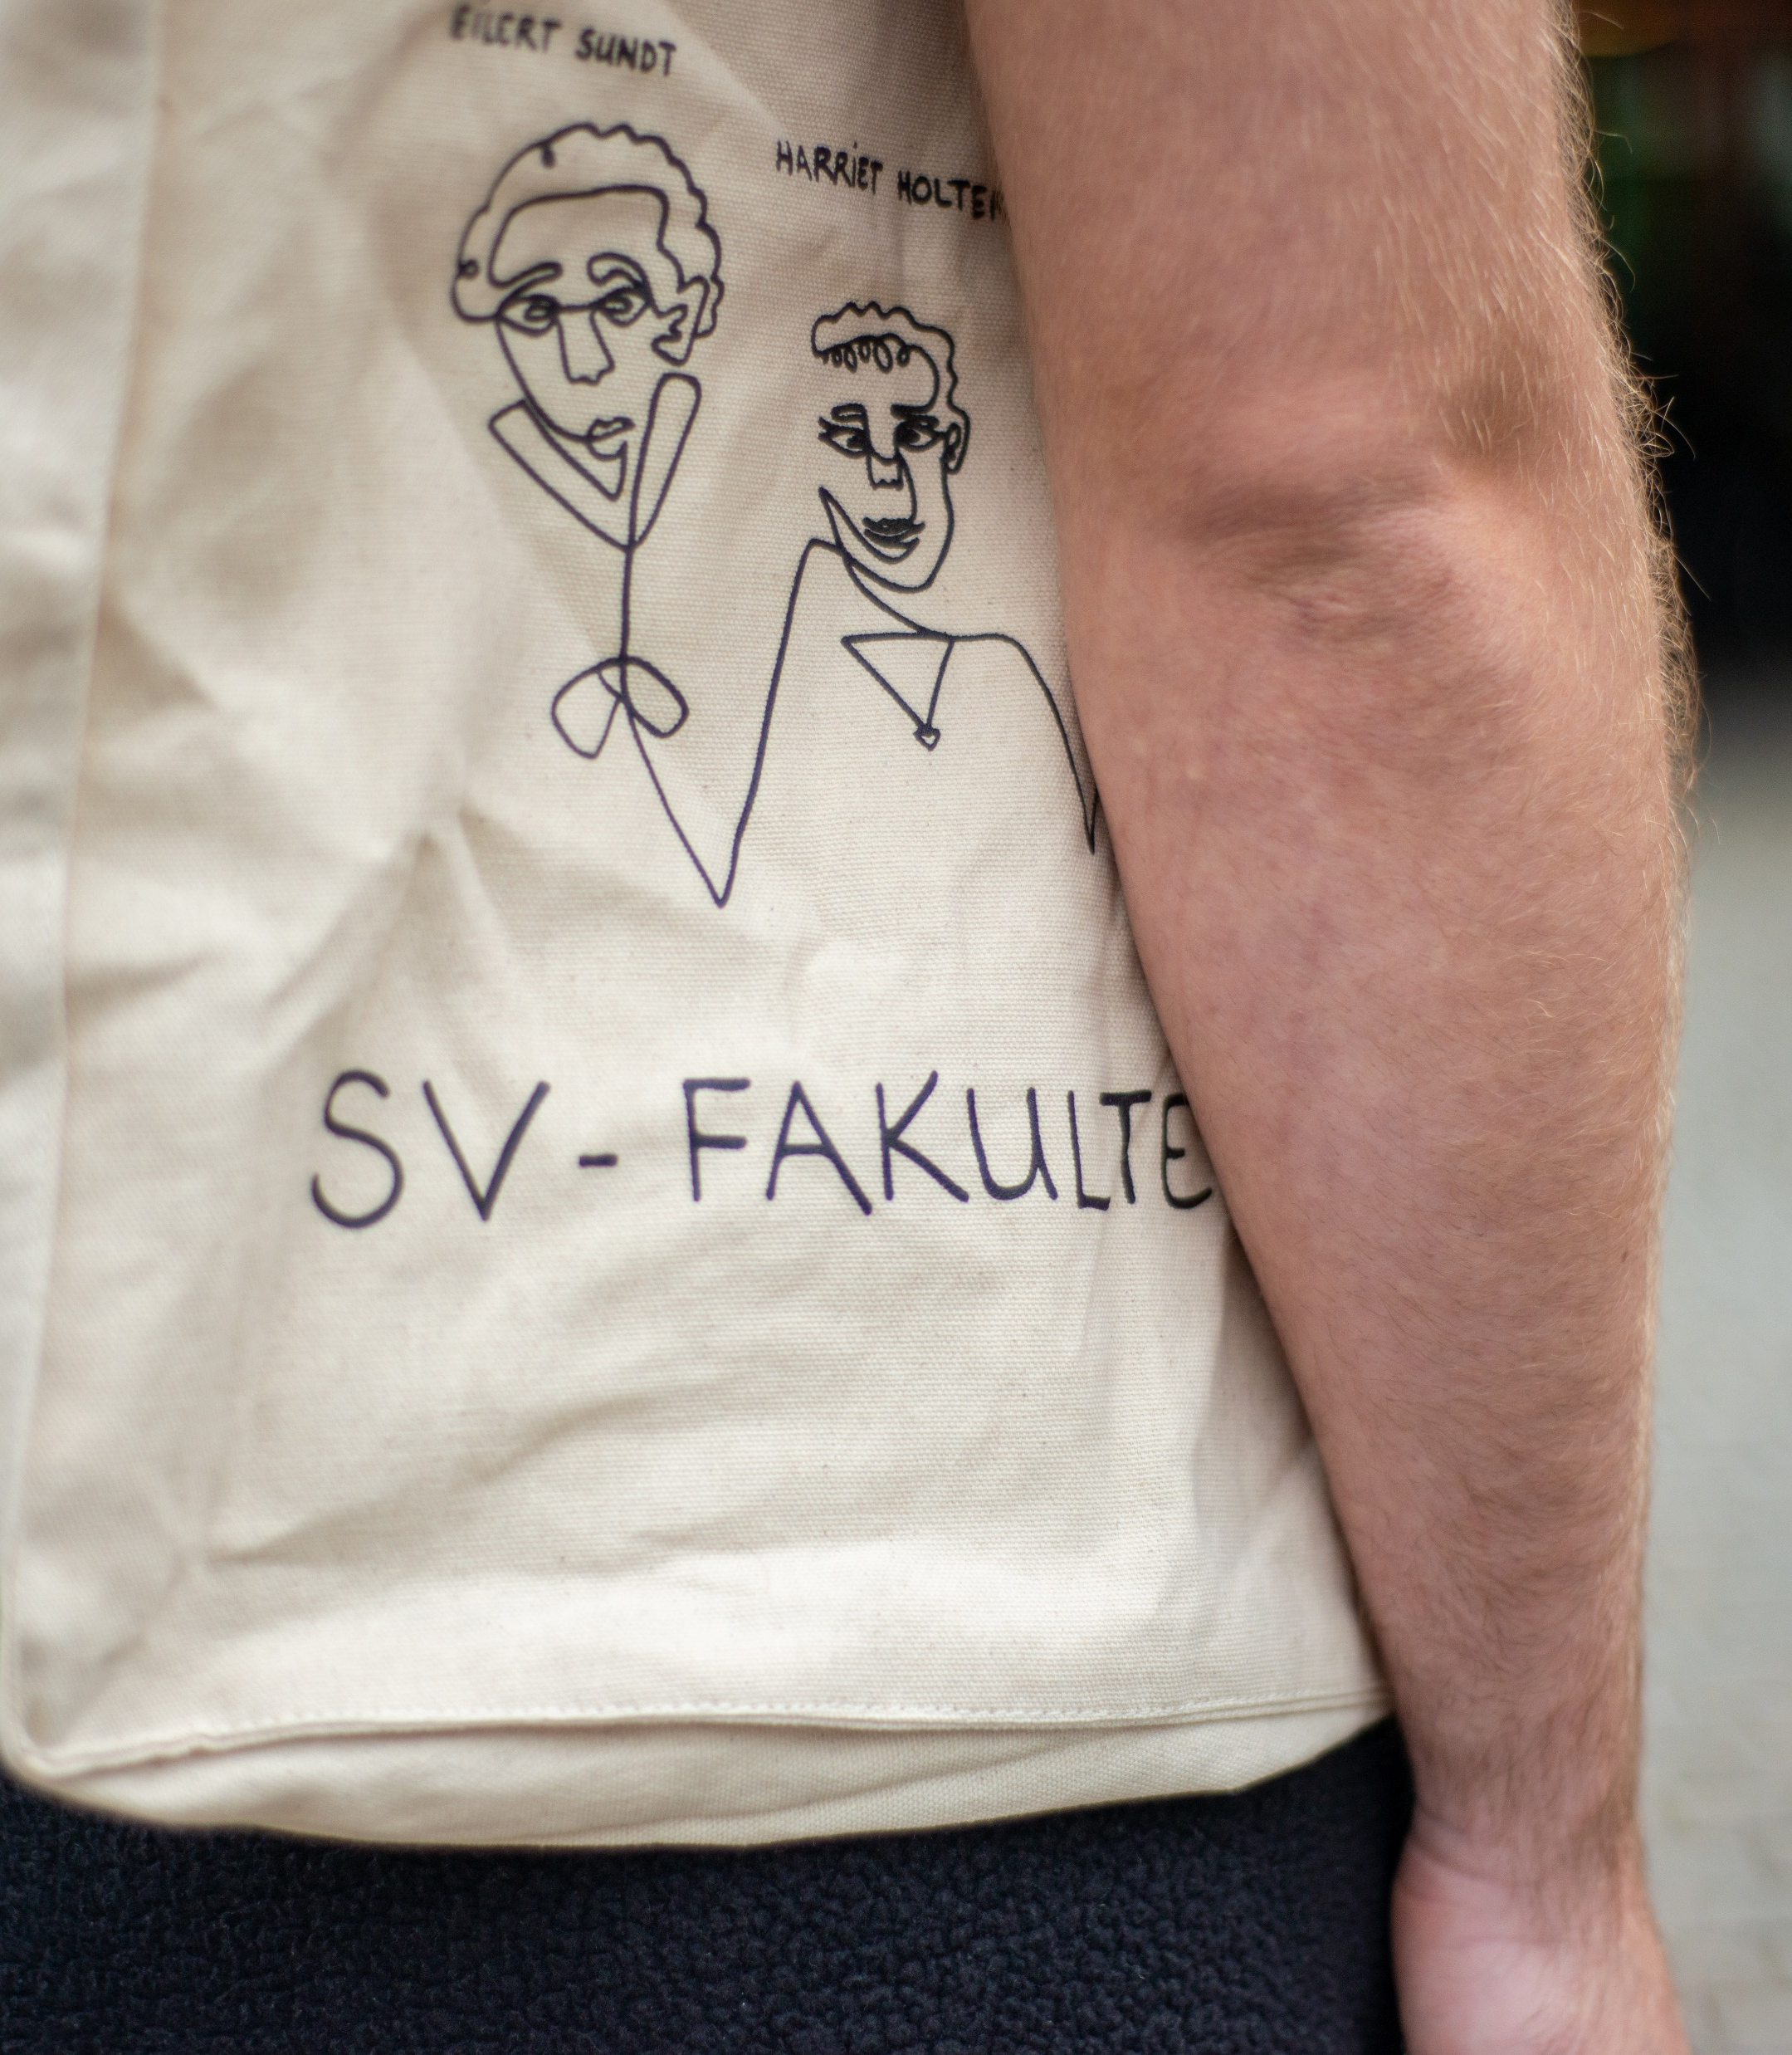
Det samfunns-vitenskapelige fakultet
Status: Ett år med kommunikasjonsavdeling

Slide 2
Før-situasjon
Kommunikasjonsrådgiver og nettredaktør på fakultetsnivå
Kommunikasjonsrådgiver 100 prosent på PSI
Kommunikasjonsrådgiver 50 prosent ISS og 50 prosent SAI
ØI og ISV uten egen ressurs

Slide 3
Ønsket etter-situasjon
«Det er et økende behov for å bygge spisskompetanse for å kunne jobbe målrettet, strategisk og profesjonelt med kommunikasjon»
Notat til fakultetsstyret 02.02.2022

Slide 5
Hovedmålene uendret
Bidra til en bedre rekruttering
Bidra til en kunnskapsbasert samfunnsdebatt

Slide 6
Hva betyr det i praksis?

Slide 7
Et spørsmål med svært mange svar
Høsten 2022
Behovs- og dialogmøter
Utvikle arbeids- og ansvarsoversikt
Forventningsavklaringer

Slide 8
Stor portefølje
Ekstern kommunikasjon
Innsalg forskningsresultater
Arrangementer med forskningsformidling
Utvikling og vedlikehold av 50 000 + nettsider
Kommunikasjonsrådgivning og –støtte til forskere og ledere
Profesjonell mediekontakt – reaktiv og proaktiv
Podkaster
Beredskaps- og omdømmekommunikasjon
Kursing og rådgivning
Forskningsnyheter og promo av forskere
Utvikle og vedlikeholde sosiale medie-kanaler
Promo av arrangementer
Internkommunikasjon – lederstøtte og nyhetsbrev
Foto
Utvikle og revidere digital kanalstrategi
God informasjon til studenter – nåværende, kommende og forhenværende
Være en god sparringspartner for forskere, ledelse og kollegaer
…..

Slide 9
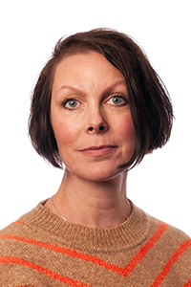
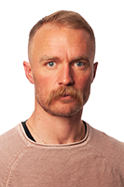
Lise
Erik
Gro
Svein Harald
Therese
Amund
9

Slide 10
Fra tegnebrett til praktisk gjennomføring
Én vei inn: ulik kompetanse – felles tjenester
Omdisponering av ressurser
Internkommunikasjon
Felles rutiner og samarbeid
Oversikt grunnenhetenes behov og forventninger
Oversikt over forsømte områder

Slide 11
Høsten 2022
Avklaringer forventninger og behov
Kanaloversikt
Kompetansekartlegging
Ansvars- og arbeidsoversikt
Samlet oversikt i stadig utvikling
Dialogmøter med grunnenheter, ledelse og fakultetsadm.
Hvilke kanaler har vi?
Hvilken kompetanse har vi?
Etablere godt samarbeid og åpen dialog
Bruker vi dem rett?
Hvilke kanaler bør vi ha?
Digital kanalstrategi
Hvordan parre kompetansen med porteføljen?
Omdisponering av ressurser/endring i ansattes ansvarsområder
Gir oss og grunnenheter forutsigbarhet og oversikt
Standardiserte rutiner
Kommunikasjonsarbeid ved Det samfunnsvitenskapelige fakultet - For ansatte - Universitetet i Oslo (uio.no)

Slide 12
Resultatet: Omdisponering av ressurser
Dedikert ressurs til studie- og rekrutteringskommunikasjon
Ekstra ressurser nettarbeid
Rutiner mediekontakt
Kompetanseheving
Kursing hvor nødvendig
Rekruttering
Frigjøre ressurser fra drift til strategisk utviklingsarbeid
Profesjonalisering av pressevakt
Utveksling
Søknadsfrister
Nyskapende undervisning
EILIN
Studiehverdagen
Fast kontaktpunkt studieseksjonen/kommunikasjon
Proaktivt og reaktivt arbeid
Responstid og oppfølging
Foto
Forskingsformidling
Prosjektledelse

Slide 13
Vår 2023
Kunnskapsgrunnlag nettsidene
Rekruttering og sosiale medier
Foto
Kontinuerlig dialogarbeid med grunnenheter
Møterekker av ulik type
Status nettstedet
Bidrag inn i rekrutteringskampanjen
Mottar ansvar for ansattfotografering
Profesjonalisering og utbygging av tilbudet og visuelt uttrykk
Svært positive resultater
Samarbeid med studieseksjonen
Kvalitetsheving foto og bildearkiv generelt
Rutiner for innspill til forskningsformidling
Lederkommunikasjon
Universell utforming
Gammelt innhold
Dårlige brukerreiser
Lenkebrudd
Manglende rutiner for innholdsforvaltning
Rapport som viser store utfordringer og behov for strategisk arbeid

Slide 14
Høsten 2023
- en ikke uttømmende oversikt
Strategier
Utviklingsarbeid
Rekruttering
Forskningsformidling
Klima og grønn omstilling
Demokrati: valget og statsbudsjettet
Studiekommunikasjon
Nye programvideoer
Videreutvikler egne kanaler
Sikrer GDPR i alle kontoer med SV-tilhørighet
EVALMEDHELSE
Revidere kommunikasjonsstrategien
Videreutvikle digital kanalstrategi
Forankre og forberede stort ryddeprosjekt på nettsidene (oppstart 2. januar 2023)
Studentmedarbeider og prosjektmedarbeider for ryddeprosjekt
Hjernen i sentrum
40 – 60 prosent av ett årsverk

Slide 15
Utviklingsarbeid kommende år
- en ikke uttømmende eller forankret oversikt
Ryddeprosjekt nettsider
Internkommunikasjon
Beredskapskommunikasjon
2024 - 2025
Tentativt 2025 - 2026
Ses i sammenheng med internkommunikasjon
Ses opp mot UiO sentralts arbeid og innføring av nytt saks- og arkivsystem
Lederkommunikasjon

Slide 16
Utfordringer
Diskrepans behov og kapasitet
Bygge kompetanse etter portefølje
Forventningsavklaring roller og ansvar
En rådgiver, ikke bestillingsmottaker
Vi må gjøre oss fortjent til tillit
Tillit gjennom faglig styrke

Slide 17
Suksessfaktorer
For å nå felles mål
Hyppig og konstruktiv dialog
Aksept for endring
Avklaring av ansvar
Konkrete oppfølgingspunkter
Innspill fra grunnenhetene
Rask responstid og gode faglige råd
Synliggjøring til og fra ledelse

Slide 18
Takk for oppmerksomheten

